Slide 1
Solution exacte du problème du sac à dos quadratique
Cours d’optimisation combinatoire
Mr Gérard Plateau
Jean-Michel Dubois 2002

Slide 2
Problème du sac à dos quadratique
Formulation
Calcul d’une borne supérieure
Utilisation du Branch-and-Bound

Slide 3
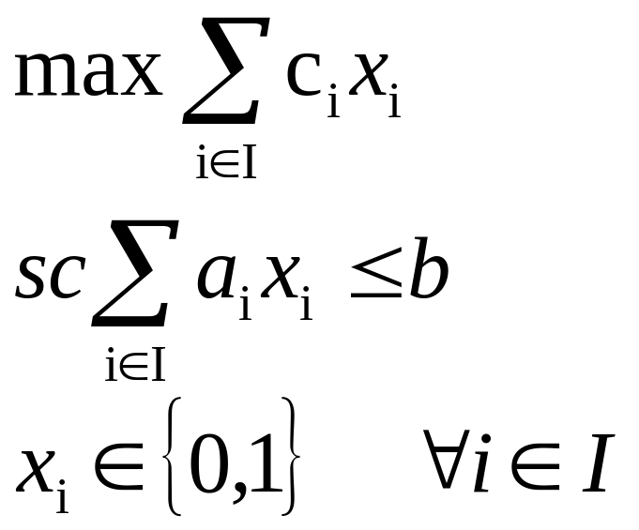
Formulation
Rappel : le problème du sac à dos
Contrainte de capacité du sac
I = {1, …… , n}

Slide 4
Formulation
Rappel : résolution exacte du problème du sac à dos en O(nb) grâce à la programmation dynamique
Heuristique fournit un minorant en O(n)
Relaxation fournit un majorant en O(n)

Slide 5
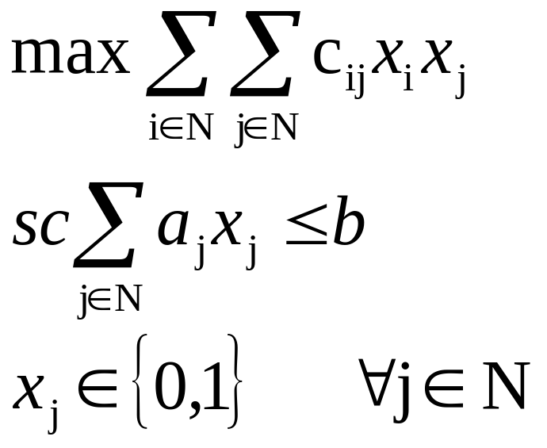
Formulation
Problème du sac à dos quadratique :
Contrainte de type sac à dos
N={1,….,n}
Notes:
Sac à dos = cas particulier du sac à dos quadratique

Slide 6
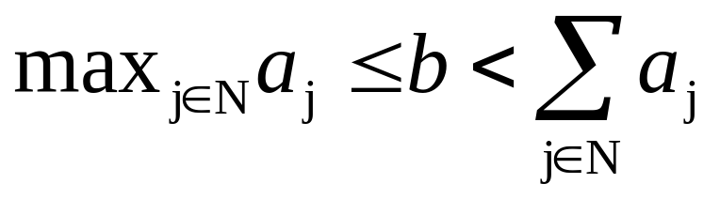
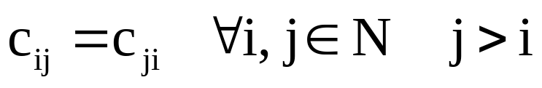
Formulation
On suppose pour ce problème :
Évite les fixations de variables et les solutions triviales
La matrice des profits est symétrique

Slide 7
Problème du sac à dos quadratique
Formulation
Calcul d’une borne supérieure
Utilisation du Branch-and-Bound

Slide 8
Calcul d’une borne supérieure
Reformuler le problème
Heuristique pour trouver la borne supérieure

Slide 9
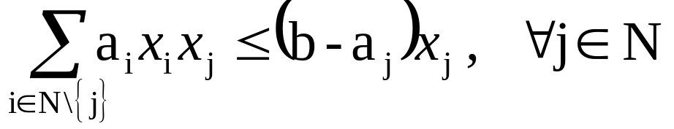
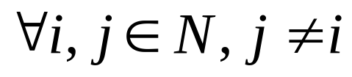
Calcul d’une borne supérieure
Ajouter des contraintes redondantes
Linéariser : remplacer le produit x_{i}x_{j} par une variable y_{ij}

Slide 10
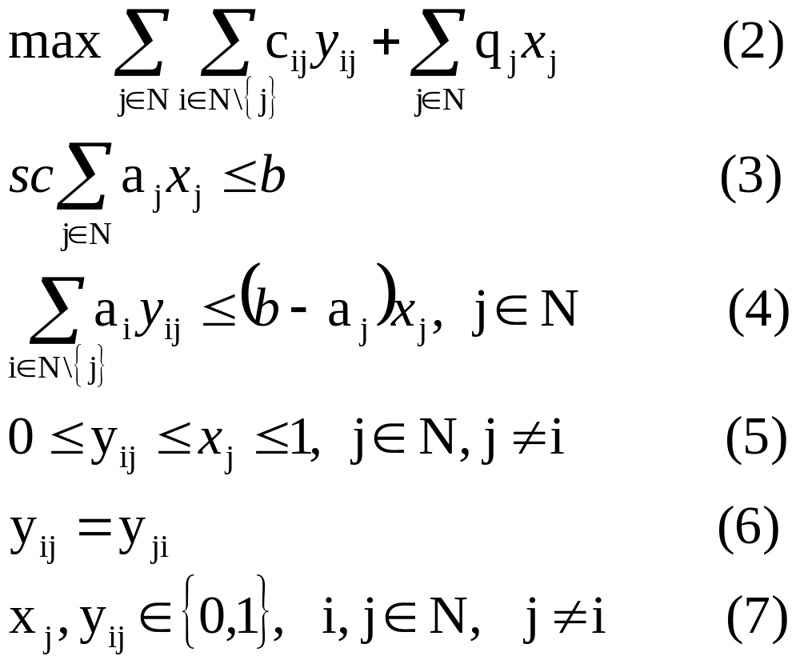
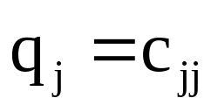

Calcul d’une borne supérieure
Nouvelle formulation :
Contrainte redondante
}

Slide 11
Calcul d’une borne supérieure
Supprimer la contrainte (7) => résoudre la relaxation continue
Si on supprime (6) => la relaxation peut être résolue en un temps raisonnable ( en O(n²) )
Il suffit de résoudre des problèmes de sac à dos en continu ( en O(n) grâce à l’heuristique)

Slide 12

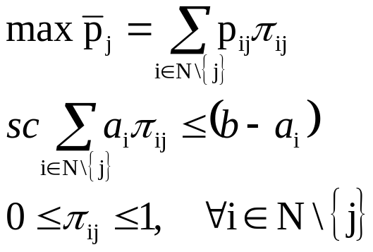

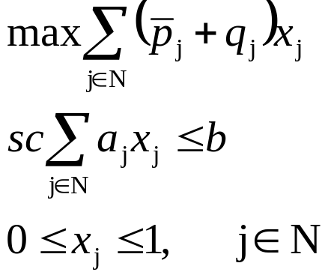

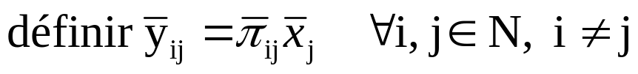
Calcul d’une borne supérieure
Une solution optimale de (2)-(5) peut être calculée en O(n²) en faisant :
Résolution de n= |N| problèmes de type sac à dos, avec solution optimale :
Résolution d’un problème de type sac à dos, avec solution optimale :

Slide 13
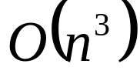
Calcul d’une borne supérieure
Autre moyen de calcul : relaxation lagrangienne, mais complexité en
Plus cher car :
  beaucoup de variables
  Contraintes compliquées

Slide 14
Problème du sac à dos quadratique
Formulation
Calcul d’une borne supérieure
Utilisation du Branch-and-Bound

Slide 15
Utilisation du Branch-and-Bound
Mise au point d’une heuristique
Réduction du problème
Schéma de branchement

Slide 16
Utilisation du Branch-and-Bound
Principe :
  Nœud racine : heuristique pour trouver une ‘bonne’ borne inférieure
  Processus de réduction (réduire la taille du problème)
  Branchement prédéfini
Les nœuds du Branch-and–Bound sont traités simplement (avec une relaxation lagrangienne en temps linéaire)

Slide 17
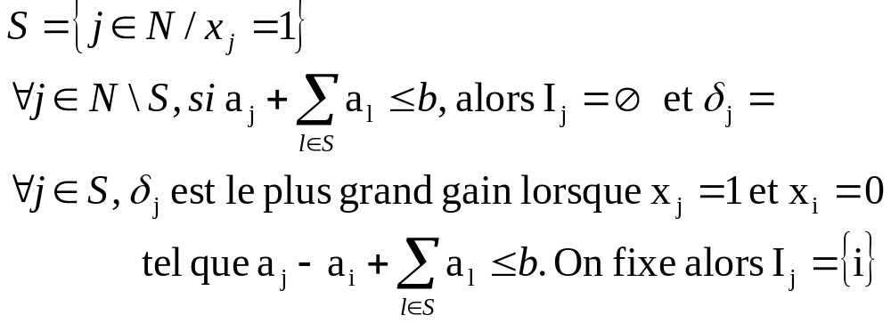

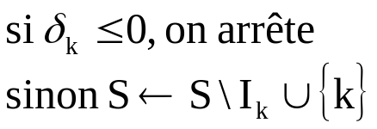
Utilisation du Branch-and-Bound
3 étapes pour l’heuristique :
  On fixe toutes les composantes à 1. Fixer des variables à zéro jusqu’à obtenir une solution réalisable (en dégradant à chaque fois le moins possible la fonction objectif)
  Calcul de S
  Changement de la solution courante :
Accroissement de f quand x_{j}=1
Boucler les étapes 2 et 3 !

Slide 18
Utilisation du Branch-and-Bound
Processus de réduction
On tente de fixer toutes les variables
Utilisation de la relaxation lagrangienne
Algorithme en O(n²)

Slide 19
Utilisation du Branch-and-Bound
Schéma de branchement
Relaxation lagrangienne au nœud racine (calcul du multiplicateur)
Stratégie : on branche sur les variables qui ont de grandes chances de faire parti de la solution optimale
  Évaluation d’une borne supérieure du profit lorsque l’on fixe une variable à 1 (borne propre à la variable)
  On trie ces bornes dans l’ordre décroissant

Slide 20
Utilisation du Branch-and-Bound
Remarques sur ce schéma :
  Les nœuds sont traités en temps linéaire à l’aide le la relaxation lagrangienne (au lieu de O(n²) ), grâce à une structure de données appropriée et à des astuces de programmation
  Ces relaxations sont résolues avec le meilleur multiplicateur trouvé au nœud racine
  L’article fait mention d’un autre schéma qui a de meilleurs résultats en terme de bornes supérieures mais est plus mauvais en temps (mise à jour des multiplicateurs)

Slide 21
Conclusion
Problème très difficile
Nouvelle approche du calcul de bornes supérieures (en temps linéaire dans le branch-and-bound !)

Slide 22
Conclusion
Cet article peut servir de base pour toute une ‘direction’ de recherche sur certains problèmes en utilisant les techniques rencontrées

